Slide 1
жили-
были...

Slide 2
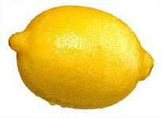
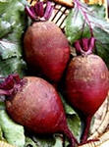
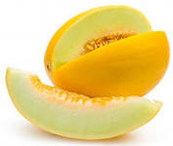
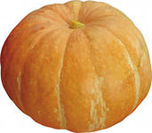
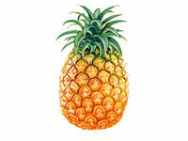
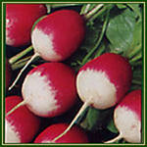
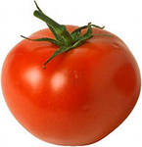
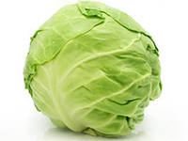
С В Ё К Л А
П О М И Д О Р
Т Ы К В А
К А П У С Т А
Л И М О Н
Р Е Д И С К А
А Н А Н А С
Д Ы Н Я
Привязан кустик к колышку,
На кустиках – шары.
Бока подставив солнышку,
Краснеют от жары.
Круглобока, желтолица, Может с солнышком сравниться. А душистая какая, Мякоть сладкая такая! Мы поклонники отныне
Королевы поля...
Хотя я сахарной зовусь,
Но от дождя я не размокла,
Крупна, кругла, сладка на вкус,
Узнали вы, кто я? ...
Расселась барыня на грядке,
Одета в шумные шелка.
Мы для нее готовим кадки
И крупной соли полмешка.
Желтый цитрусовый плод
В странах солнечных растёт.
Но на вкус кислейший он,
А зовут его ...
Золотая голова - велика, тяжела.
Золотая голова - отдохнуть прилегла.
Голова велика, только шея тонка.
Щёки розовые, нос белый,
В темноте сижу день целый,
А рубашка зелена -
Вся на солнышке она.
Далеко на юге где-то
Он растет зимой и летом.
Удивит собою нас
Толстокожий ...

Slide 3
витамины

Slide 4
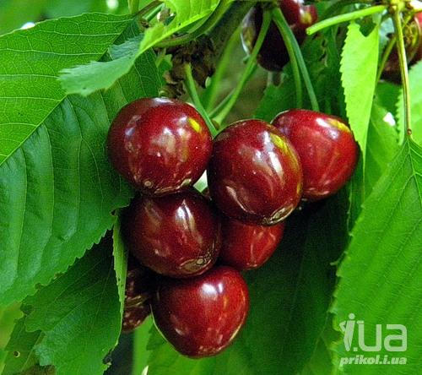
Кто такие витамины?
Для чего проникли в лук,
В молоко и в мандарины,
В чёрный хлеб, в морковь, урюк?
Рассмотрю-ка их в окрошке,
Через дедовы очки -
Кто они? Соринки? Мошки?
Человечки? Паучки?

Slide 5
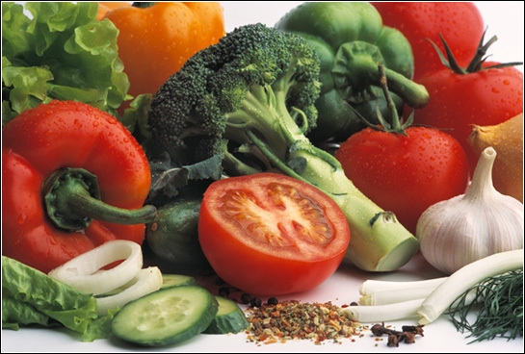
Может, в перце и петрушке,
Незаметные на взгляд,
Очень маленькие пушки
По бактериям палят?!

Slide 6
Немного истории...
КТО?
где?
когда?

Slide 7
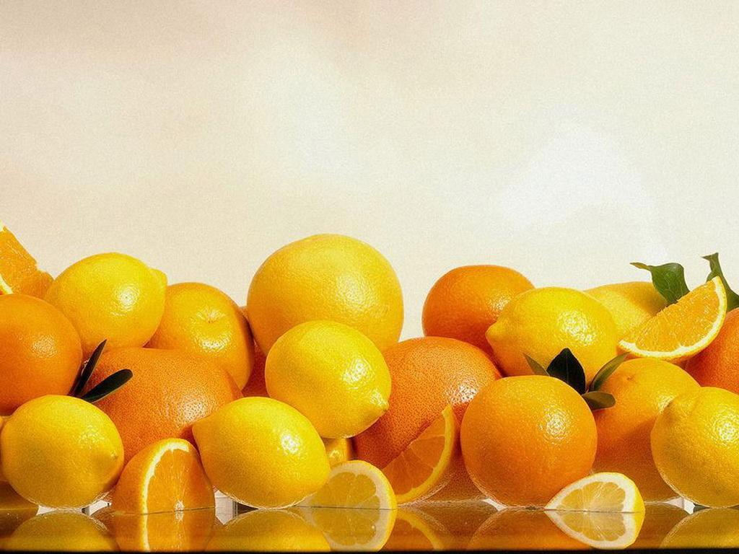
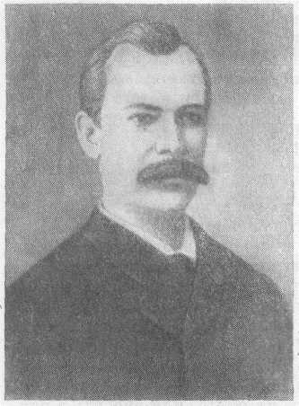
Впервые с витаминами столкнулся русский ученый Лунин Николай Иванович в 1880 году. Он провел эксперимент с мышами, разделив их на 2 группы. Первую группу он кормил натуральным молоком, а вторую только белками, жирами, сахаром, водой и минеральными солями. Вторая группа мышей быстро погибла. Лунин предположил, что для нормальной жизнедеятельности организма необходимы ещё какие-то неизвестные вещества, содержащиеся в молоке.
Позднее эти вещества были открыты и названы витаминами. В настоящее время открыто более 30 витаминов.

Slide 8
Слово «витамины»
в переводе с латинского языка
обозначает «жизнь». И это не случайно.
Витамины играют важнейшую роль
в жизнедеятельности нашего организма.

Slide 9
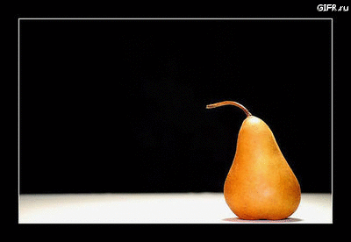
Витамины нам полезны,
Это точно знаем.
Только их не из таблеток
Мы употребляем.
Получаем их из пищи
Вкусной и полезной.
Где же прячутся они?
Очень интересно.

Slide 10
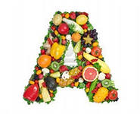
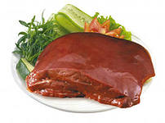
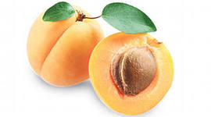
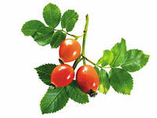
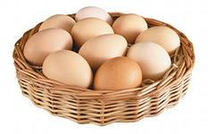
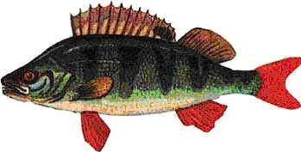
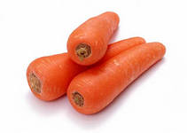
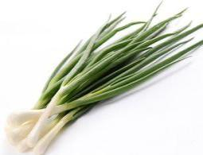

Slide 11
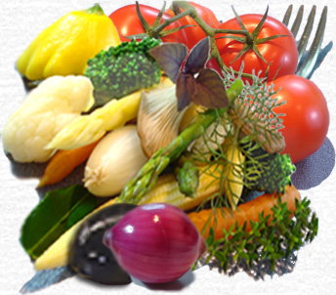
Витамин
группы А
обеспечивает
нормальное
состояние кожи
и слизистых оболочек,
улучшает зрение,
сопротивляемость
организма в целом.

Slide 12
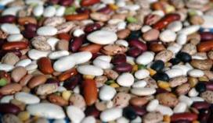
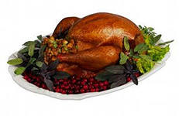
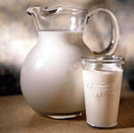
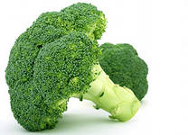
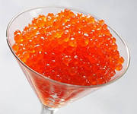
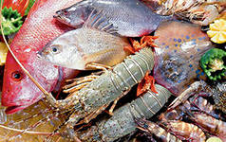
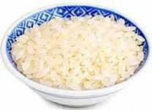

Slide 13
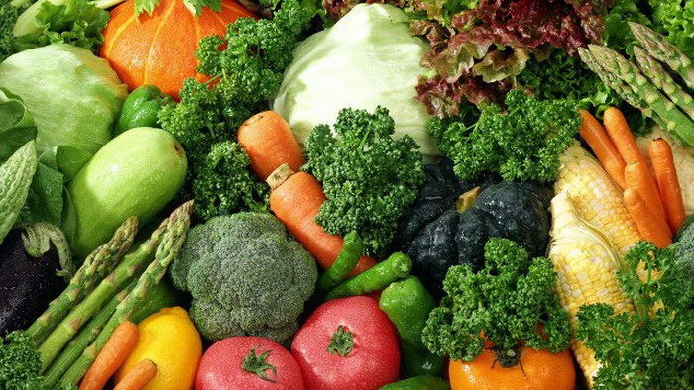
Витамин группы В
укрепляет нервную систему, волосы, ногти, улучшает память, пищеварение; положительно влияет на состояние нервов; регулирует кровообращение и уровень холестерина; стимулирует рост.

Slide 14
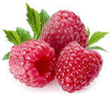
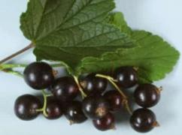
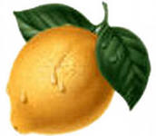
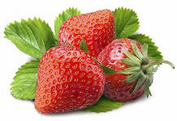
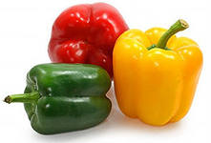
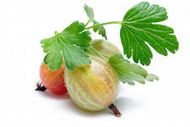
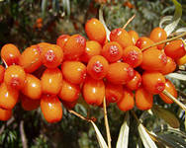

Slide 15
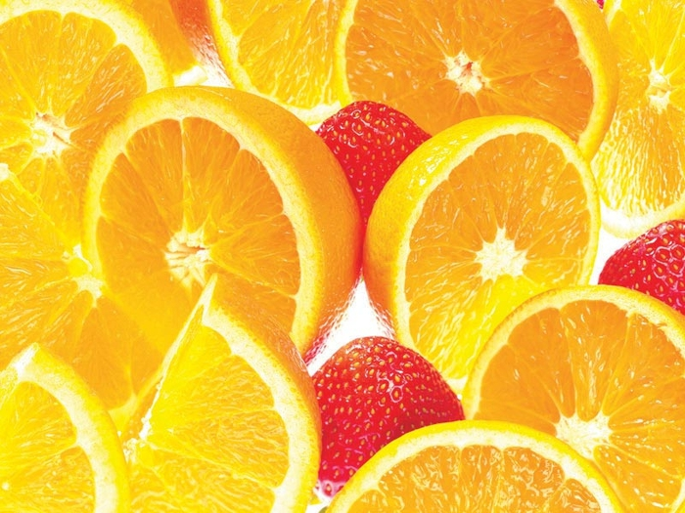
Витамин группы С
полезен для иммунной системы,
соединительной ткани,
костей, способствует заживлению ран.
При недостатке его в организме возникают частые простуды, выпадение зубов, утомляемость, раздражительность.

Slide 16
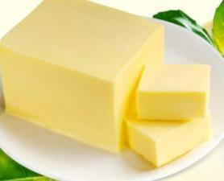
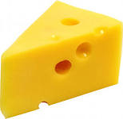
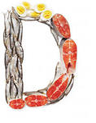
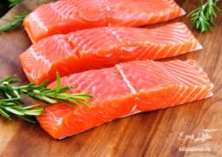
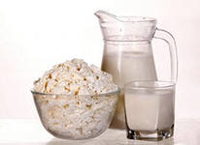
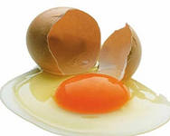

Slide 17
Витамин Д
обеспечивает нормальный рост и развитие костей,
укрепляет зубы.
Самым богатым источником витамина Д является солнце
в сочетании с чистым воздухом.

Slide 18
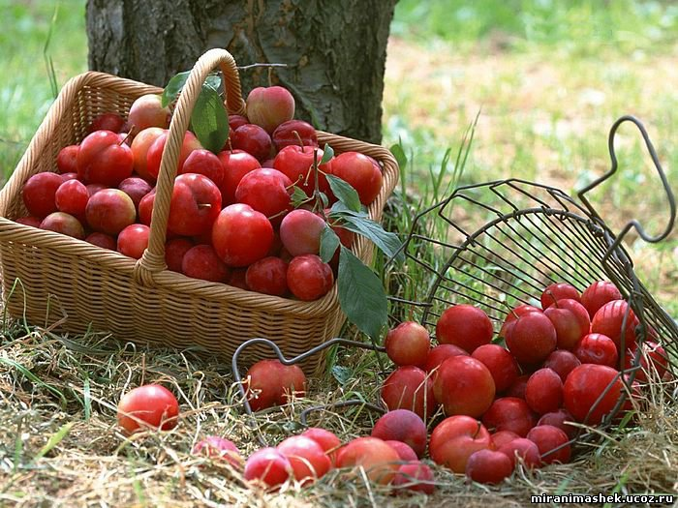
Потрудились мы на славу,
Очень многое узнали:
Витамины нам друзья
И без них никак нельзя!

Slide 19
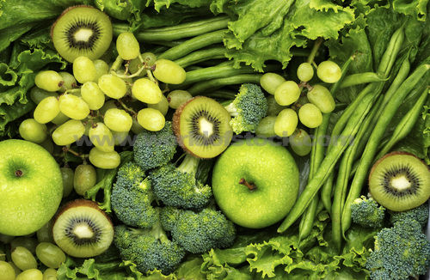
Очень важно спозаранку
Есть за завтраком овсянку.
Чёрный хлеб полезен нам-
И не только по утрам.
Помни истину простую -
Лучше видит только тот,
Кто жуёт морковь сырую
Или пьёт морковный сок.

Slide 20
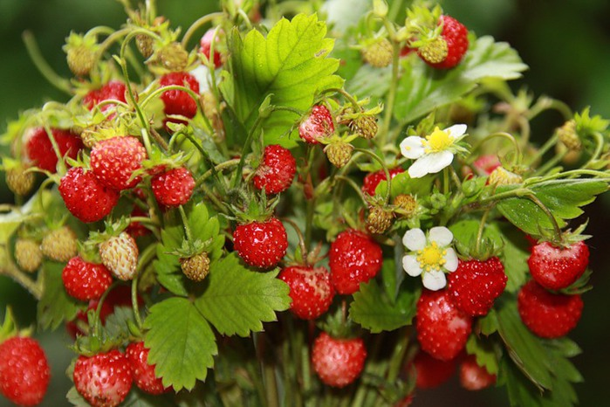
От простуды и ангины
Помогают апельсины.
Ну, а лучше есть лимон,
Хоть и очень кислый он.
Рыбий жир всего полезней!
Хоть противный - надо пить.
Он спасает от болезней.
Без болезней лучше жить!

Slide 21
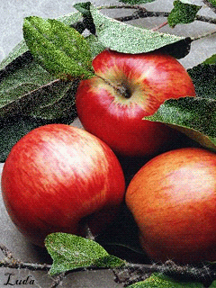
Никогда не унываем
И улыбка на лице,
Потому что принимаем
Витамины. А, В, С!

Slide 22
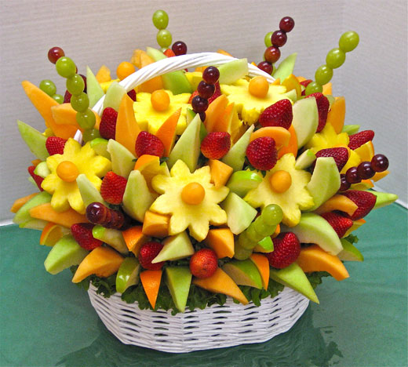
Будьте здоровы!

